Slide 1
ECAS kaydı
PIC kodu
TURNA kaydı
Belge yükleme

Slide 2
Hangi belgeler hemen yüklenecek?
LEF: Legal Entity Form (Tüzel Kişilik Belgesi)
http://ec.europa.eu/budget/library/contracts_grants/info_contracts/legal_entities/legEnt_public_en.pdf
- Sistem üzerinden form alınır,
- bilgisayar ortamında doldurulur,
- müdür imzalar ve mühürler,
- bu belge taranarak bilgisayara kaydedilir.
VAT: Value Added Tax (Vergi Numarası)
- okulun vergi numarasını bildiren ıslak imzalı ve mühürlü bir belge.
- Maliye’de alınmış böyle bir belge yok ise okul müdürünün kendi
dolduracağı bir belge ile de beyan edilebilir.
(Bu belgede kurumun tüm iletişim bilgileri, vergi dairesi, vergi
numarası, imzalayan kişinin adı ve ünvanı da yer almalıdır.)

Slide 3
Hangi belge daha sonra
yüklenebilir?
Financial Identification Form (Finansal Kimlik Belgesi)
Sistem üzerinden form alınır,
http://ec.europa.eu/budget/library/contracts_grants/info_contracts/financial_id/fich_sign_ba_gb_en.pdf
- bilgisayar ortamında doldurulur,
- müdür imzalar ve mühürler,
- ilgili banka imzalar ve mühürler,
- bu belge taranarak bilgisayara kaydedilir.
Bu belgenin proje başvurusundan önce yüklenmiş olması gerekir. Hibe sözleşmesi imzalanıncaya kadar yüklenmediği taktirde proje onaylanmış olsa dahi iptal edilecektir.
Proje bütçesi 60.000€ üzerinde olması halinde ek belgeler istenebilecektir.

Slide 4
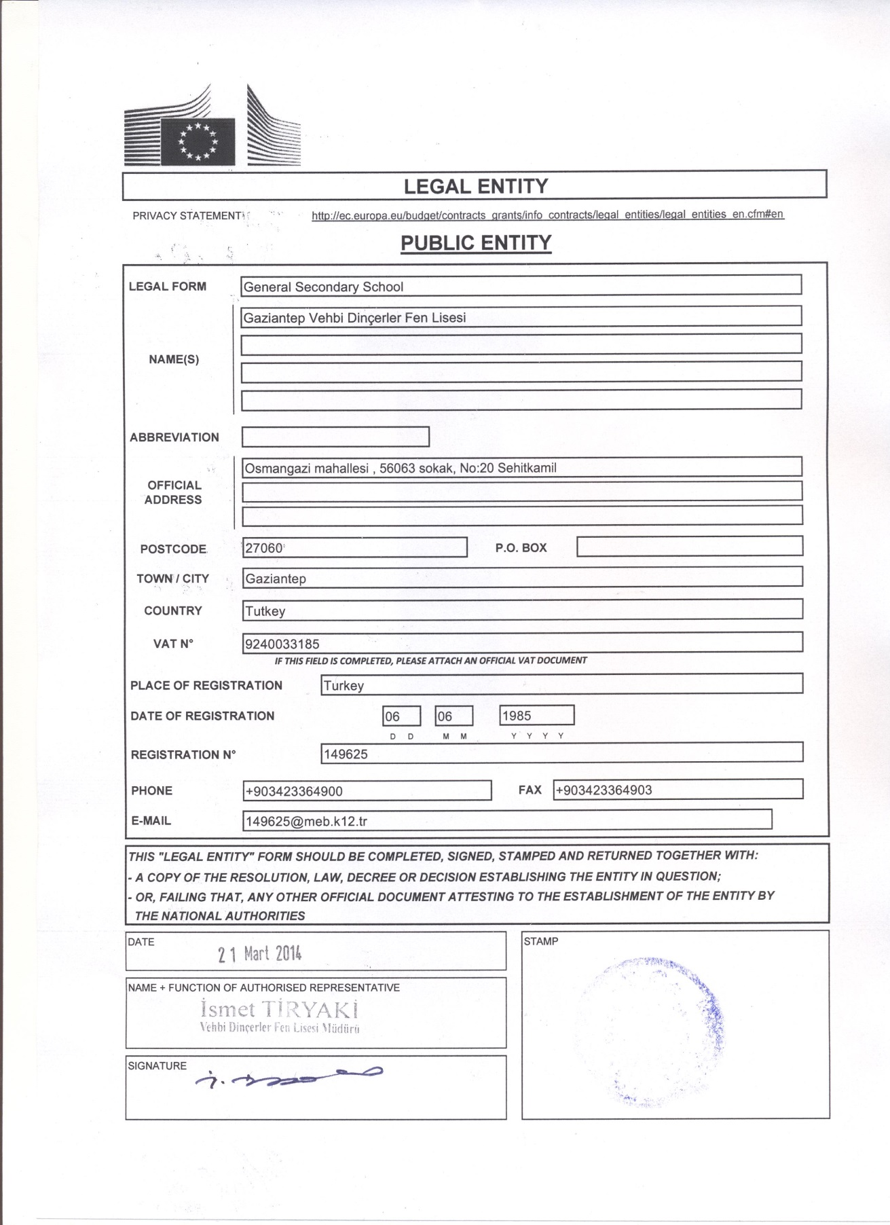

Slide 5
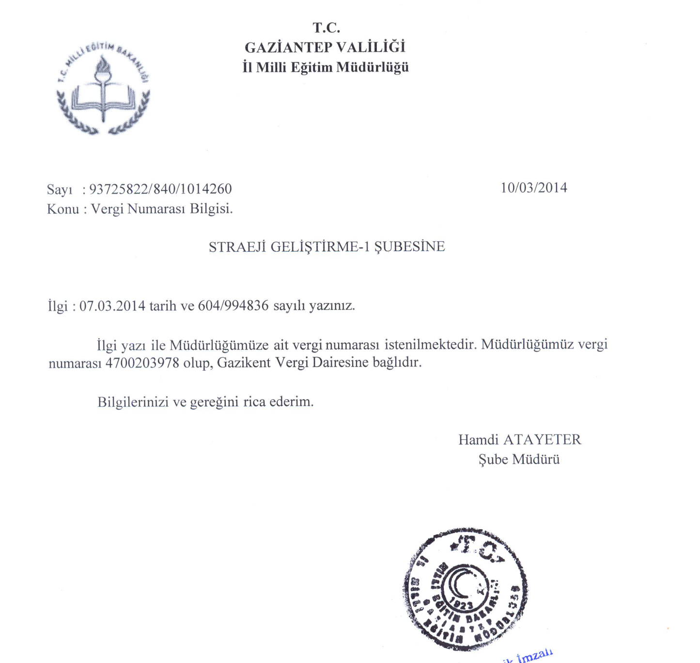

Slide 6
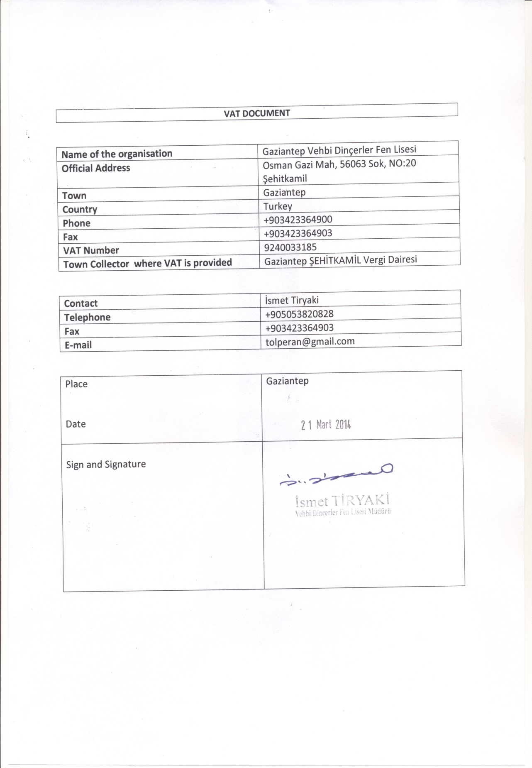

Slide 7
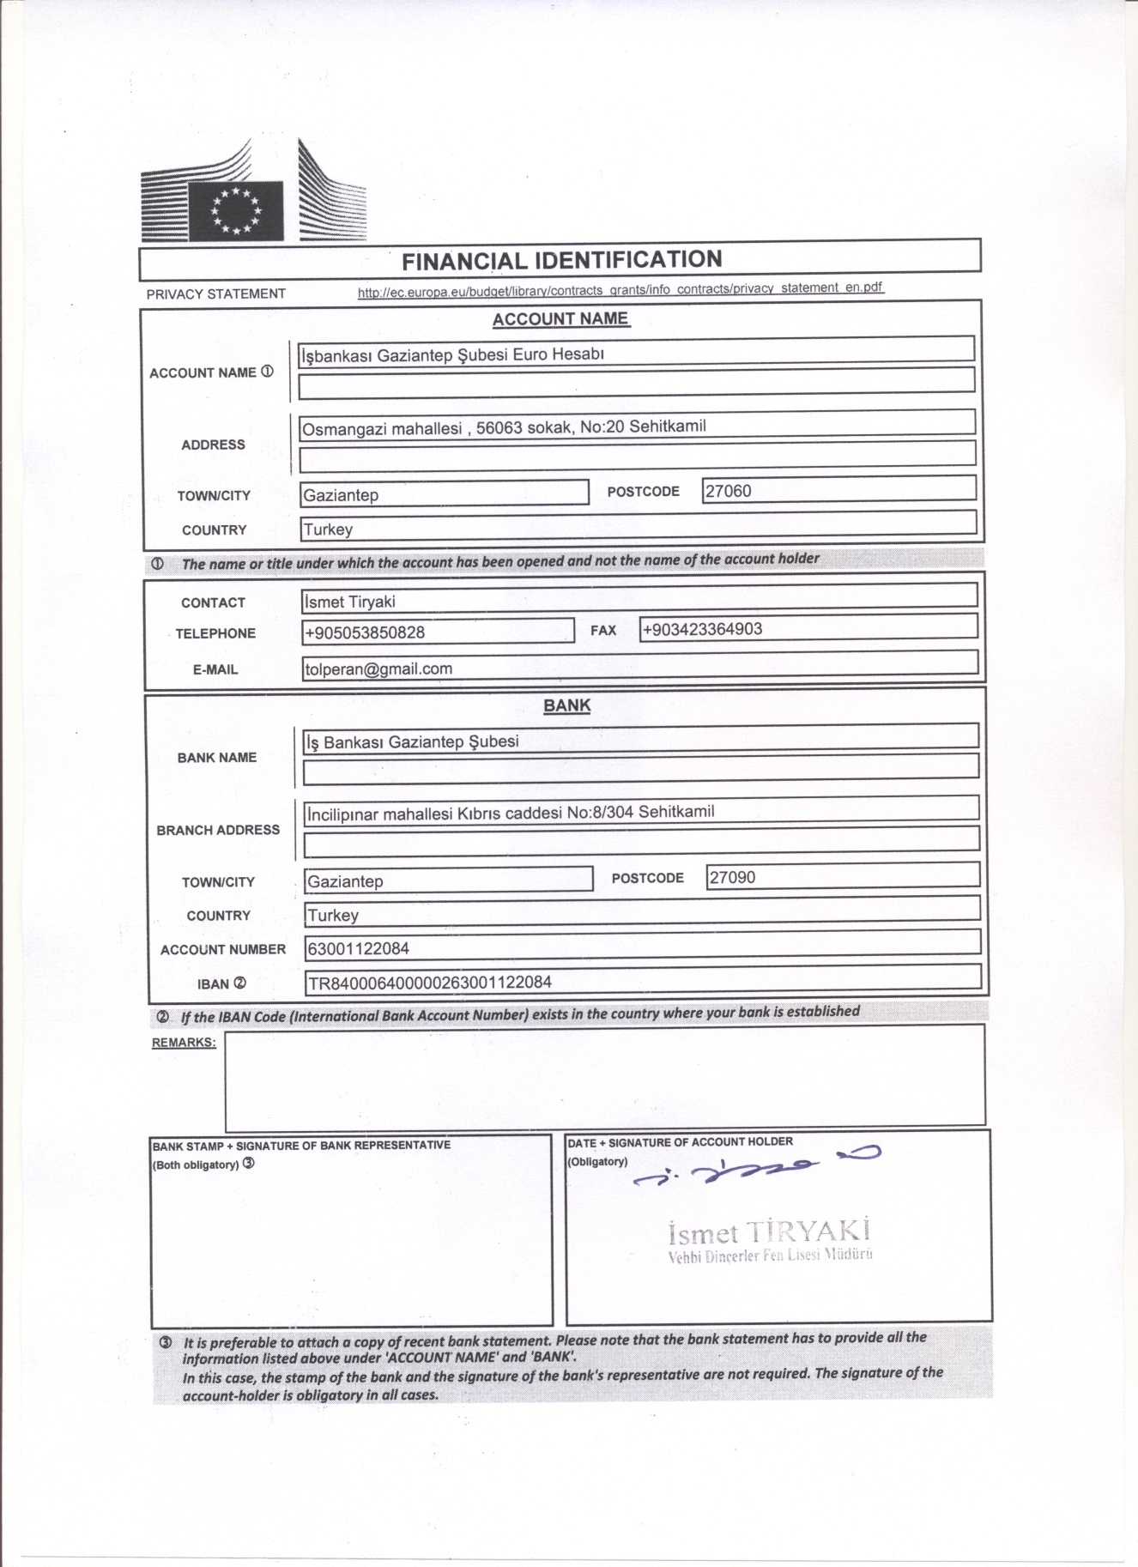

Slide 8
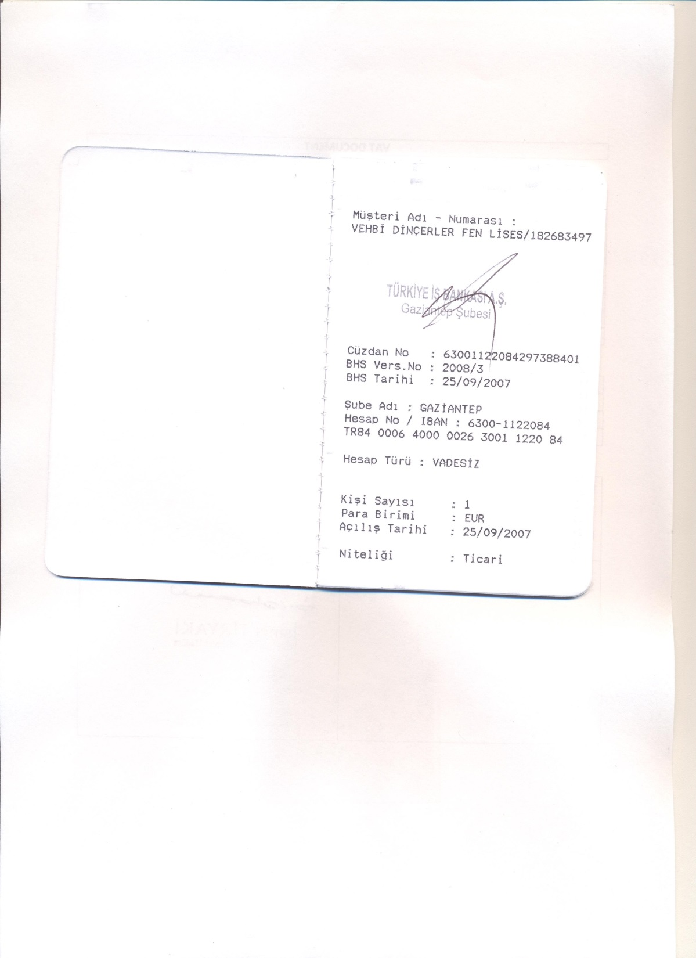

Slide 9
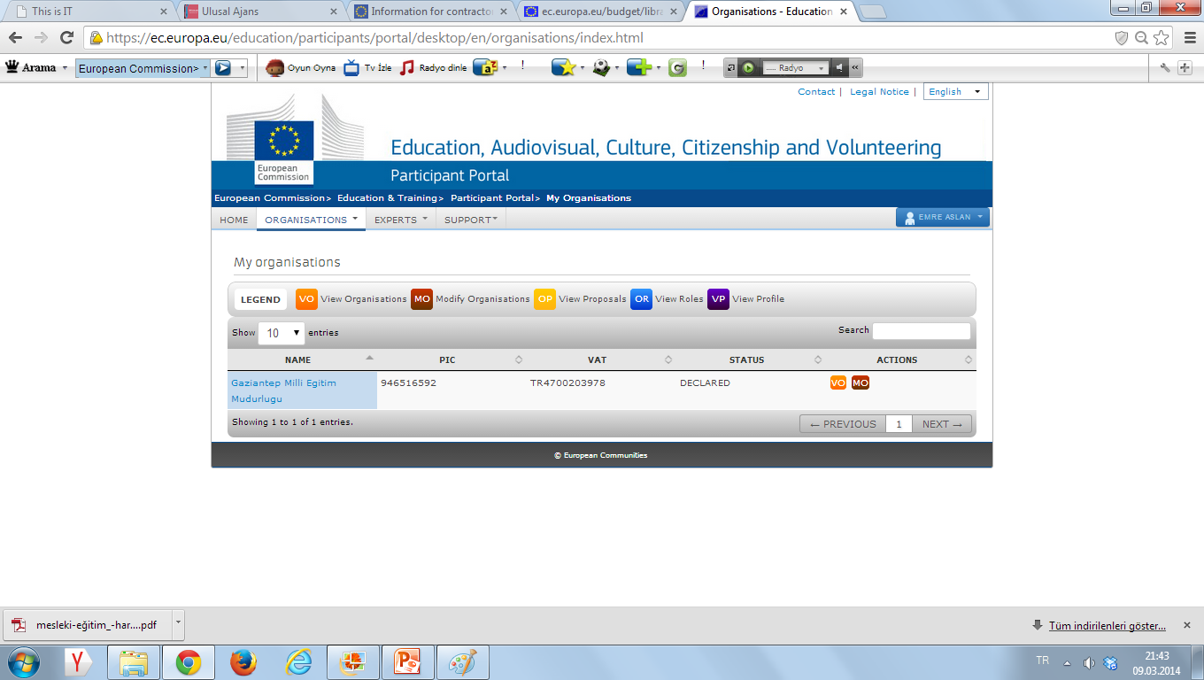

Slide 10
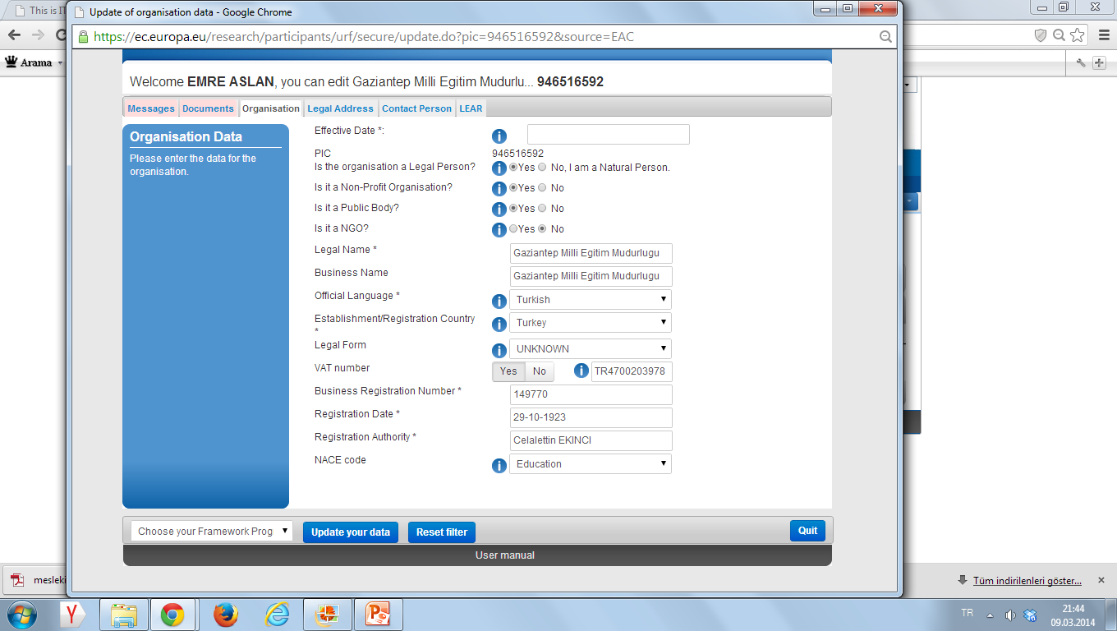

Slide 11
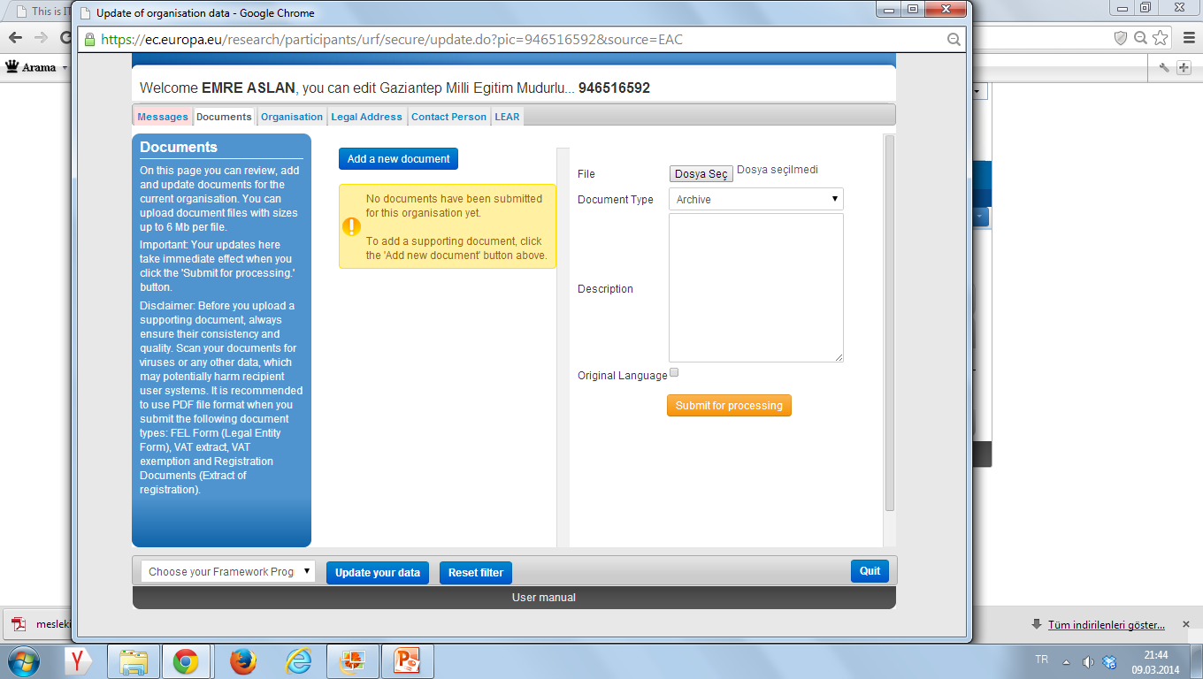

Slide 12
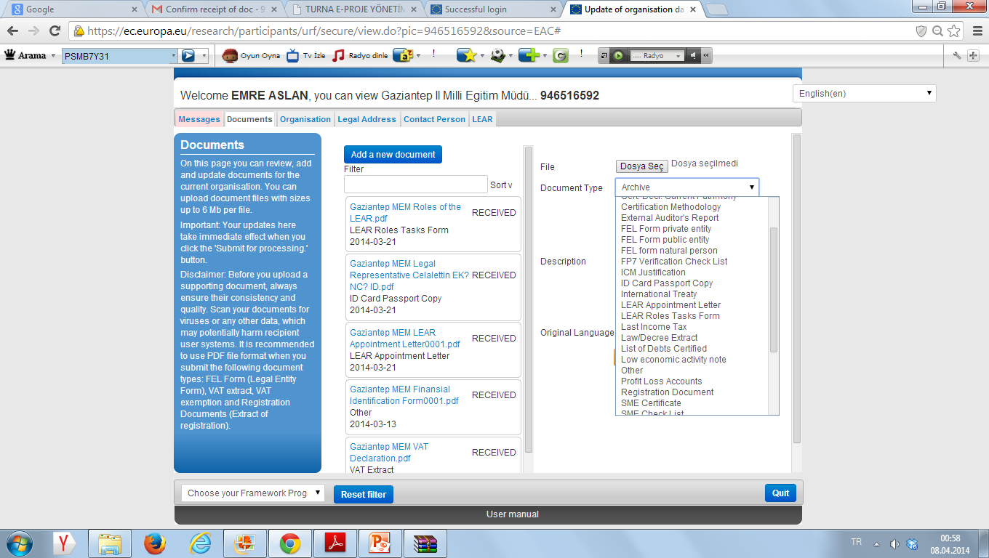

Slide 13
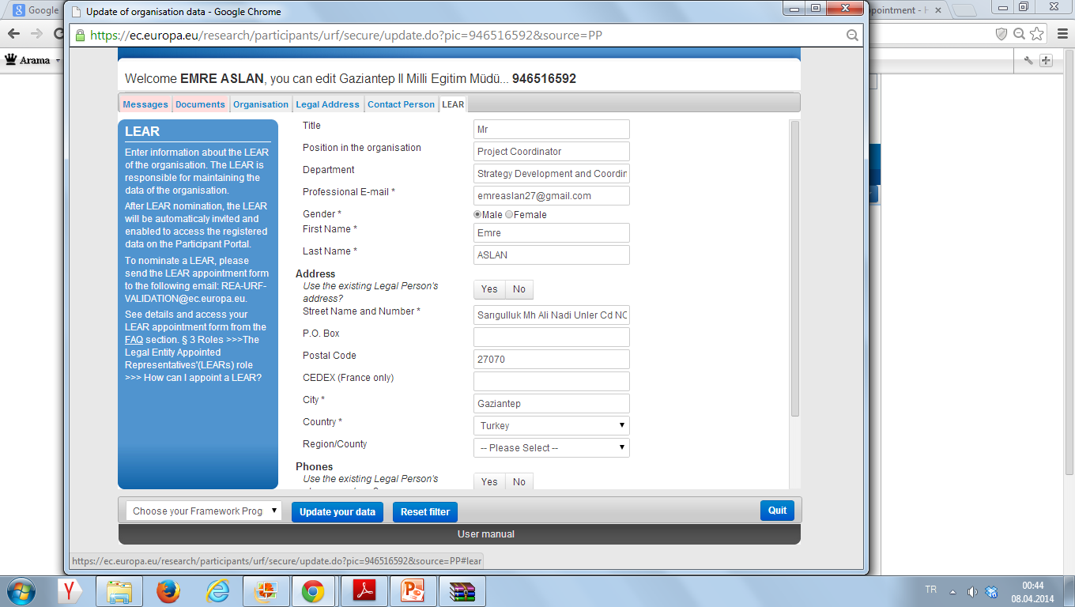

Slide 14
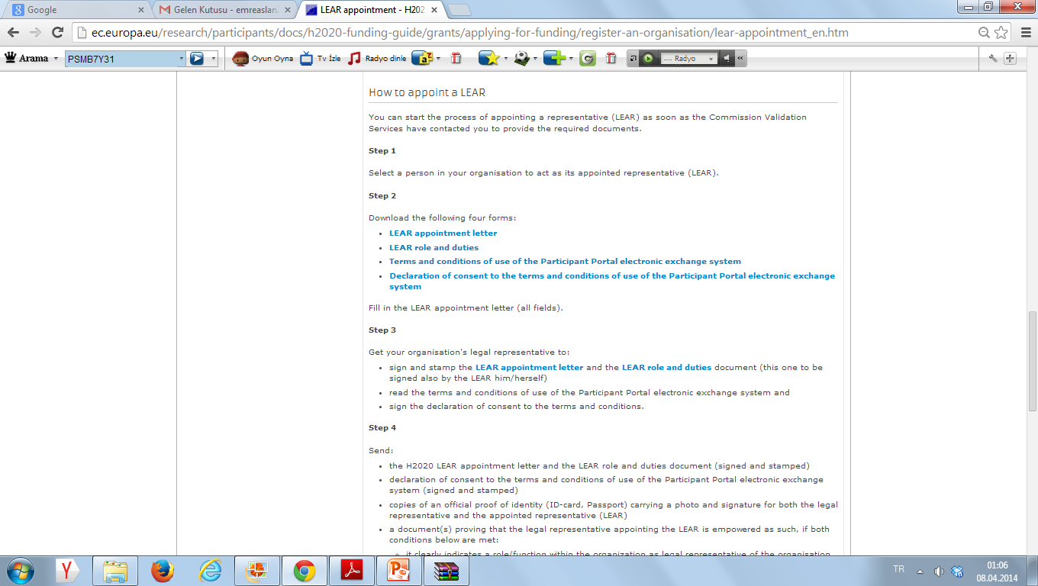

Slide 15
